Slide 1
PARTENARIAT CITOYEN EXPERIMENTAL
M. François SCHERR
Directeur départemental de l’Office National des Anciens Combattants et
Victimes de Guerre du Haut-Rhin.
M. Georges KAUFFMANN
Maire d’Aspach-Le-Bas et Président du syndicat scolaire de la Petite
Doller
M. Bernard KEMPF Directeur du RPI des 2 Aspach – Michelbach –
Schweighouse
et les enseignants d’Aspach-Le-Bas :
Mmes Myriam CHATELET, Alizé JAECKER
Professeurs des écoles
M. Christophe DEL FRARI Professeur des écoles. Réserviste
citoyen de l’Armée de Terre. Initiateur du projet citoyen expérimental agréé
par le Colonel Gilbert HENRY, Délégué Militaire Départemental du Haut-Rhin.

Slide 2
PARTENARIAT CITOYEN EXPERIMENTAL
L’origine du projet
Monsieur François SCHERR Directeur départemental de l’Office
National des Anciens Combattants et Victimes de Guerre est à
l’origine du partenariat citoyen expérimental entre l’ONACVG, la
mairie d’Aspach–Le-Bas et les 3 classes de ce site pédagogique.
Cette proposition de partenariat fait suite à la présentation du projet
citoyen élaboré par M. DEL FRARI.

Slide 3
PARTENARIAT CITOYEN EXPERIMENTAL
Les actions proposées aux élèves
Préparation et participation à la commémoration du 8 Mai.
Participation active au témoignage citoyen de M. Gérard DE TURCKHEIM, le 10 mai 2012.
Participation active au rallye citoyen, les 14, 15 et 16 mai 2012.
Réalisation d’exposés sur l’Union européenne et inauguration de l’exposition eurocitoyenne le 9 juin 2012.
Participation active lors de la visite du Parlement Européen de Strasbourg les 26 et 28 juin 2012.
Cérémonie officielle de remise des diplômes du jeune eurocitoyen le 2 juillet 2012.

Slide 4
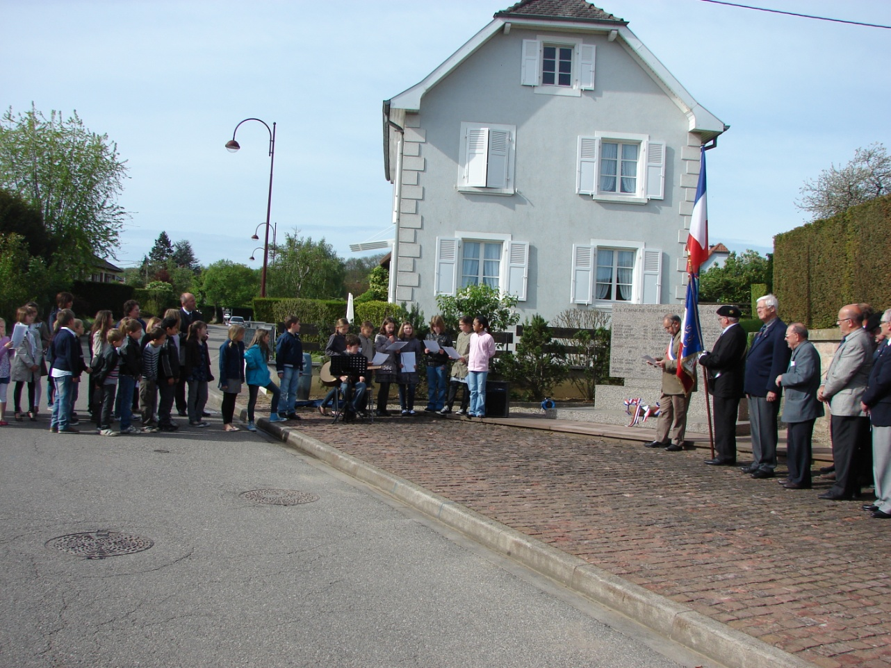
PARTENARIAT CITOYEN EXPERIMENTAL
1. Préparation et participation à la commémoration
du 8 Mai
Une cérémonie
associant l’UNC
locale, la mairie
et les élèves de
notre école.

Slide 5
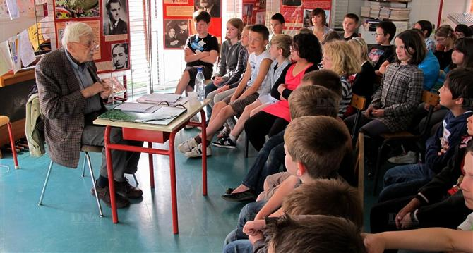
PARTENARIAT CITOYEN EXPERIMENTAL
2. Participation active au témoignage citoyen de
M. Gérard DE TURCKHEIM, le 10 mai 2012

Slide 6
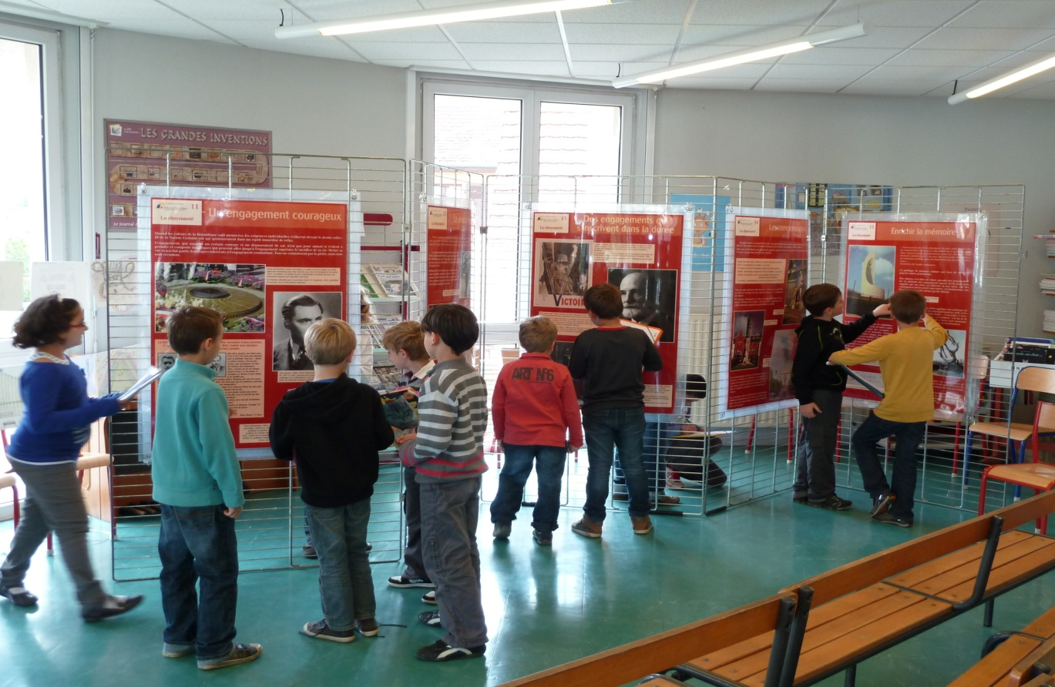
PARTENARIAT CITOYEN EXPERIMENTAL
3. Participation active au rallye citoyen
Elaboration d’un questionnaire proposé aux élèves à partir
de l’exposition « La Citoyenneté » prêtée par l’ONACVG.

Slide 7
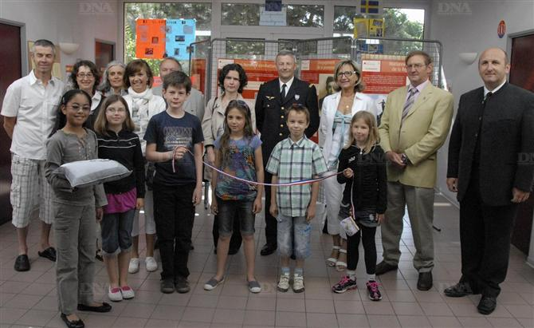
PARTENARIAT CITOYEN EXPERIMENTAL
4. Réalisation d’exposés sur l’Union Européenne
et inauguration de l’exposition eurocitoyenne

Slide 8
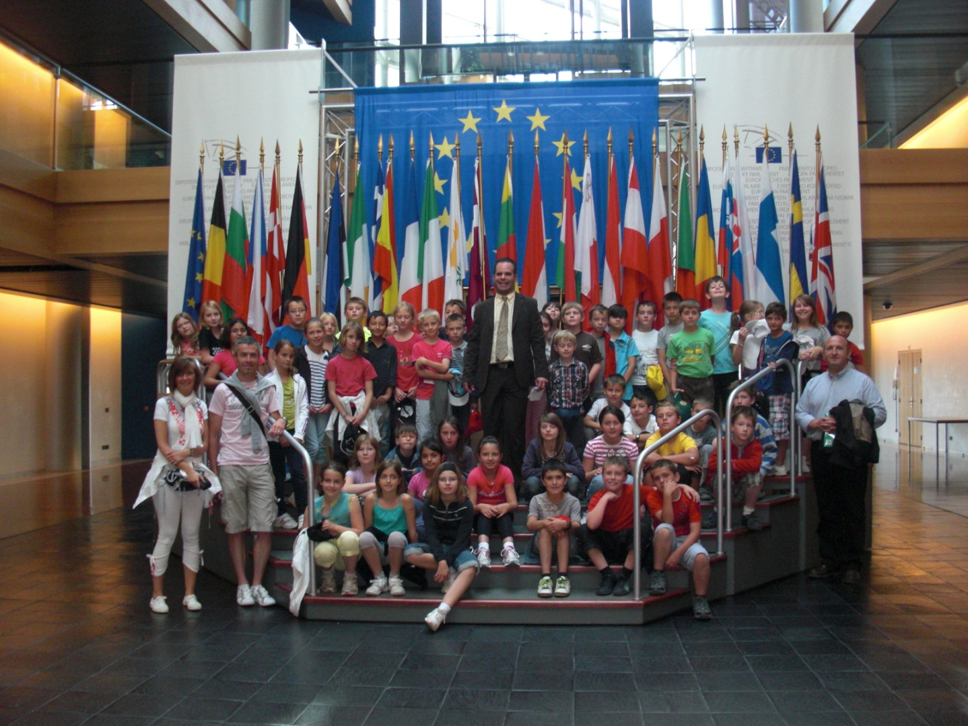
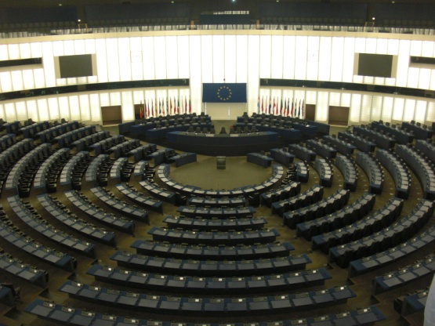
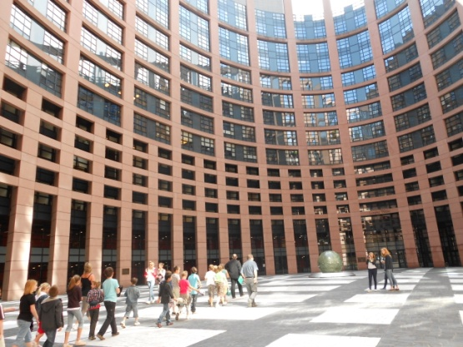
PARTENARIAT CITOYEN EXPERIMENTAL
5. Visite du Parlement européen à Strasbourg

Slide 9
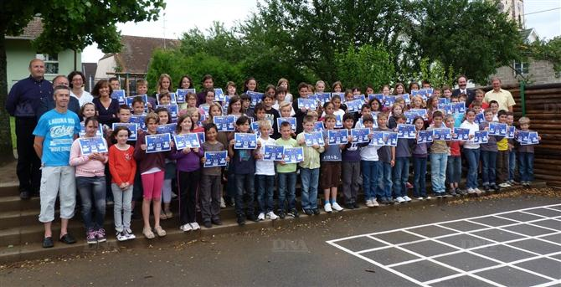
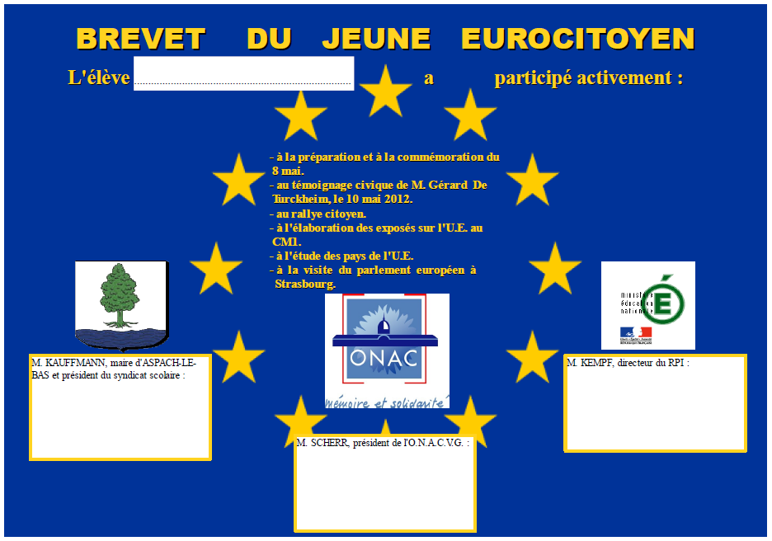
PARTENARIAT CITOYEN EXPERIMENTAL
6. Remise des diplômes de jeunes eurocitoyens

Slide 10
Bilan et perspectives
Les 80 élèves de CE2 et CM1 d’Aspach-Le-Bas se sont fortement impliqués dans les différentes actions proposées. Ils ont manifesté et exprimé beaucoup d’intérêt et de motivation dans ce partenariat expérimental.
Les collègues de notre école qui le souhaitent, pourront prolonger ces actions en 2012/2013, en participant au concours proposé par l’ONACVG :
« Les petits artistes de la Mémoire »
Ce projet citoyen est à la disposition des collègues et des écoles désireux de faire vivre notre Mémoire.
9 Juillet 2012 Christophe DEL FRARI.

